Slide 1

ALM – Ferramenta de Gestão dos RPPSs

Slide 2


2 Cálculos!
Vamos começar com
Desconto
Previdenciário
MESES
x
99%
11 %
9
=
do seu
salário
60
+
+
=
CRIANÇA
NASCENDO
HOJE
Anos
25 ANOS PARA
SE FORMAR
35 ANOS PARA
SE APOSENTAR

Slide 3
Mas a sua alíquota vai para 14%......
Então este prazo se reduz para 7 meses.....
14% x 7 meses = 98%

Slide 4
Cálculo Atuarial
Política de Investimentos

Slide 5
Política de Investimentos:
A Política de Investimentos compreende um conjunto de diretrizes e medidas que norteiam a gestão de longo prazo dos ativos dos planos de benefícios. Combina aspectos de filosofia de investimentos e de planejamento e tem como pano de fundo o conceito de equilíbrio e perenidade dos planos de benefícios.

Slide 6
Política de Investimentos:
É obrigatória.
Tem que ser feita no ano anterior ao de sua aplicação e vigência.
Tem que ser preparada pelo Comitê de Investimentos.
Tem que ser aprovada pelo Conselho.
Tem que ser divulgada em até 30 dias de sua aprovação.

Slide 7
Política de Investimentos:
Momento Antes
Momento Durante
Momento Depois
E “não tem fim”
Comitê de Investimentos (Consultoria)
Reunião de Aprovação no Conselho (Ata)
Sua Execução nos Investimentos e Desinvestimentos
e Avaliação de Resultados (Gestão)
No ano seguinte processo se reinicia... Cada ano tem uma...

Slide 8
Politica de Investimentos dos recursos financeiros da contribuição
Dos Servidores e Servidoras mais as contribuições patronais são, tecnicamente,
Chamados de RESERVAS GARANTIDORAS DOS BENEFÍCIOS PREVIDENCIÁRIO FUTUROS

Slide 9
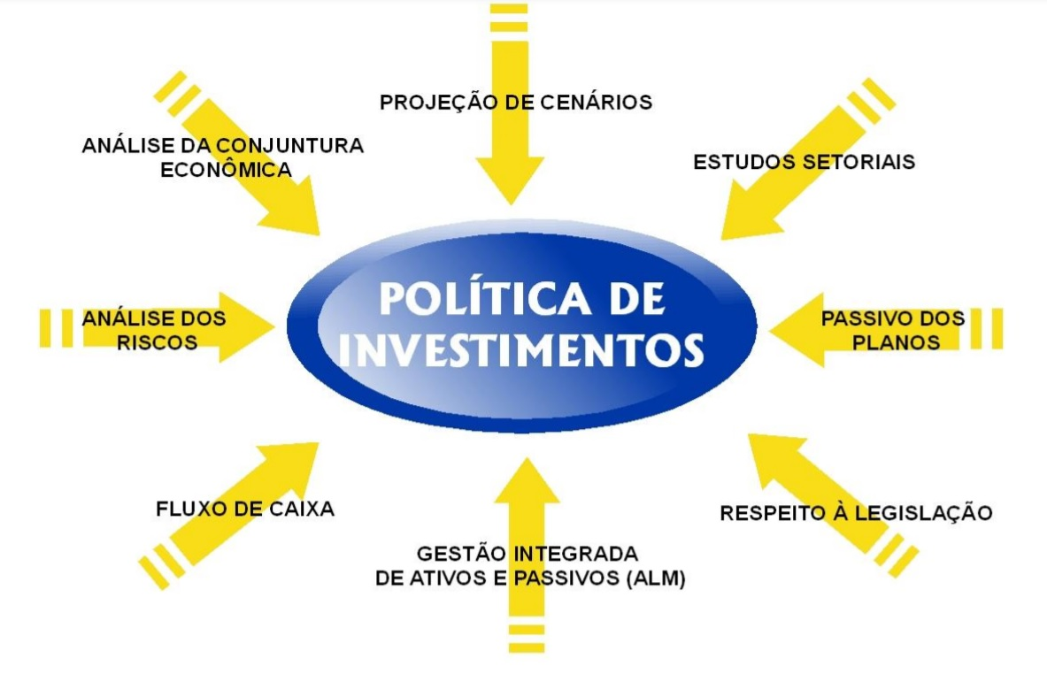

Slide 10
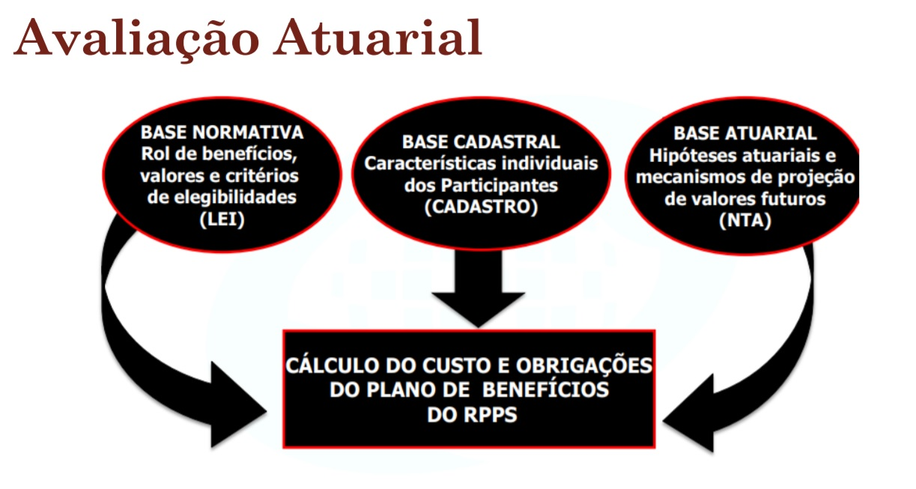
Cálculo Atuarial:

Slide 11
Cálculo Atuarial:
75 Anos

Slide 12
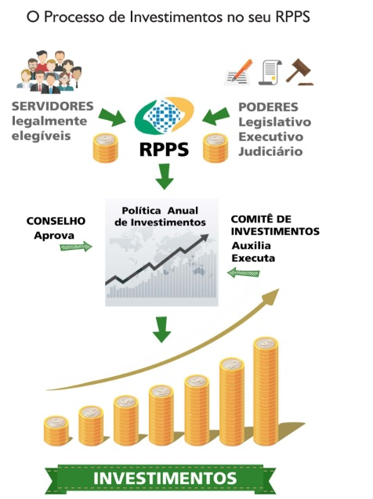

Slide 13
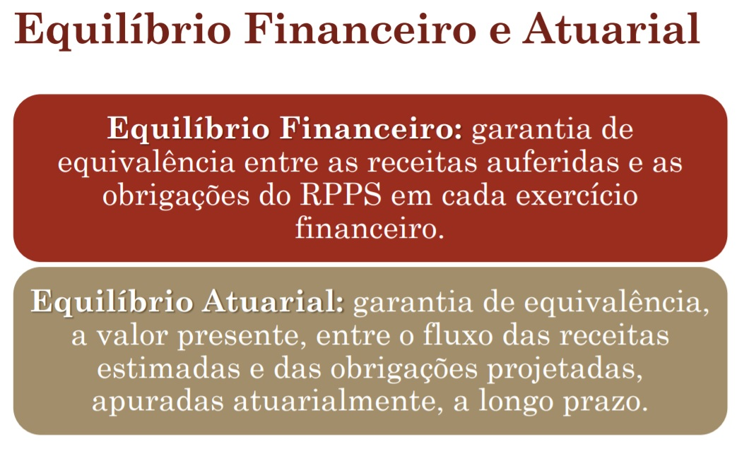

Slide 14


Política de Investimentos
Cálculo Atuarial
Estudo que propões uma carteira para o seu passivo que é único
(ALM)
Ideal para ser feita neste momento como “bússola”
da sua próxima Política de Investimentos para 2022

Slide 15
Estudo de ALM é um conceito
Não é um produto único e formatado
EFPC já fazem há bastante tempo
RPPS no nível II do Pró Gestão e mais de R$ 50 MM de patrimônio tem de fazer anualmente
Seguradoras também usam para compatibilizar recursos dos prêmios pagos e bens segurados (Ferrari)
Imaginem seguros de vida...há jovens e idosos sob seguro... Há investimentos de maior e menor prazo

Slide 16
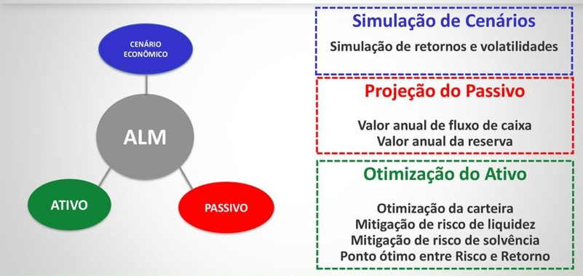

Slide 17

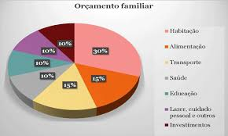



Slide 18
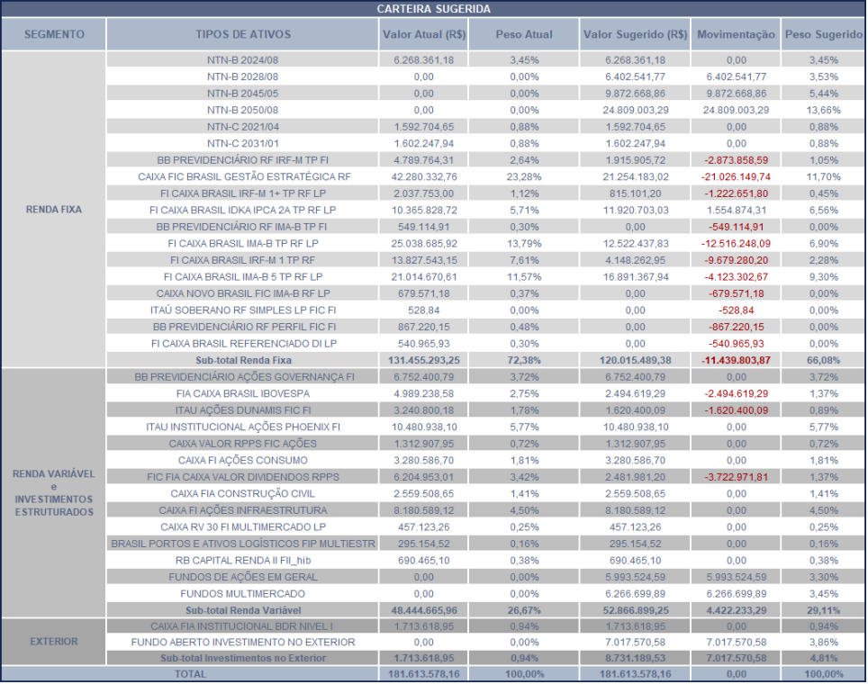

Slide 19
A tabela acima demonstra as movimentações sugeridas pelo modelo para melhor resultado frente as obrigações atuariais. O resultado apresenta um aumento da alocação em títulos públicos em IPCA (NTN-B nos vértices 20258, 2045 e 2050). Os vértices sugeridos melhor respondem as necessidades de liquidez do Plano (considerando o fluxo do passivo atuarial). Os papéis comprados na curva ajudarão no risco consolidado da carteira e no risco do indexador do passivo. Os demais movimentos foram direcionados no ajuste da posição de renda variável diversificando em multimercado (redução do risco consolidado do segmento) e aumento da posição em investimentos no exterior (redução do risco consolidado da carteira). As movimentações sugeridas poderão ser aplicadas para os novos recursos que compõem o patrimônio (através das contribuições mensais) e para os produtos líquidos indicados na tabela para redução.

Slide 20
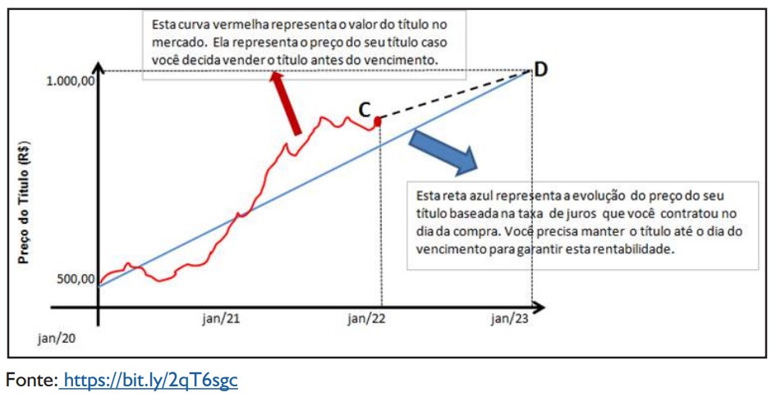

Slide 21
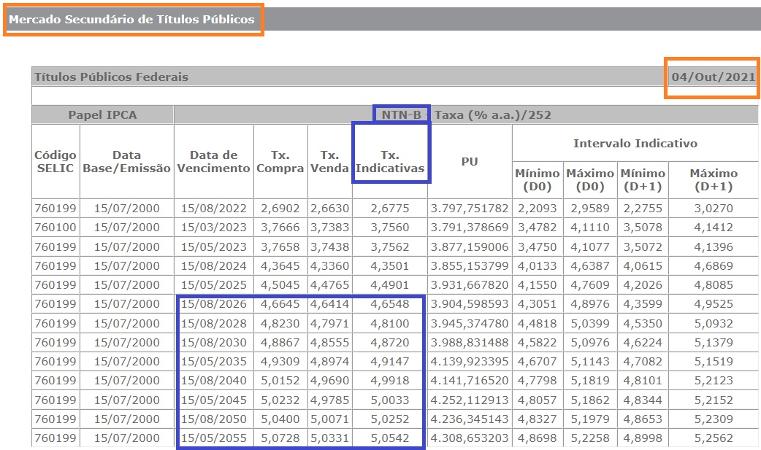

Slide 22
Este estudo de “casamento do ativo com o passivo” vira um
instrumento anual de gestão no tocante a alocação e redução de risco financeiro e atuarial, sendo feito, preferencialmente, antes da política de anual de investimentos.

Slide 23
O modelo de seleção de carteiras (Portfolio Selection), de Harry Markowitz, foi publicado em 1952, quando ele estava fazendo seu doutorado em Economia pela Universidade de Chicago, sendo que em 1990, acabou por ganhar o prêmio Nobel em Economia, devido à sua contribuição com a teoria de portfólio, ou seja, da diversificação (diminuição de risco) que ocorre em uma carteira de ativos.

Slide 24
1) Relatório de Avaliação Atuarial válido para o exercício de 2021;
2) Balanço Patrimonial e Financeiro base Dez/2020;
3) Laudo de Avaliação de Imóveis vinculados por Lei (se houver);
4) Lei Municipal que aprovou as fontes de custeio do plano, inclusive plano de equacionamento de déficit (mais recente);
5) Parcelamento de Débitos (Lei Municipal, Planilha de Cálculos), se houver.
6) Política de investimentos válida para o mesmo exercício da avaliação atuarial.
7) Informar nível da certificação do programa Pró-Gestão RPPS, e data de validade da certificação (se obteve);
8) Planilha excel do fluxo atuarial padrão CADPREV denominada "2021_FLX_CIVIL_PREV_GA" (Quem poderá fornecer a planilha é o atuário).
9) Carteira Analítica de Investimento base Dez/2020

Slide 25
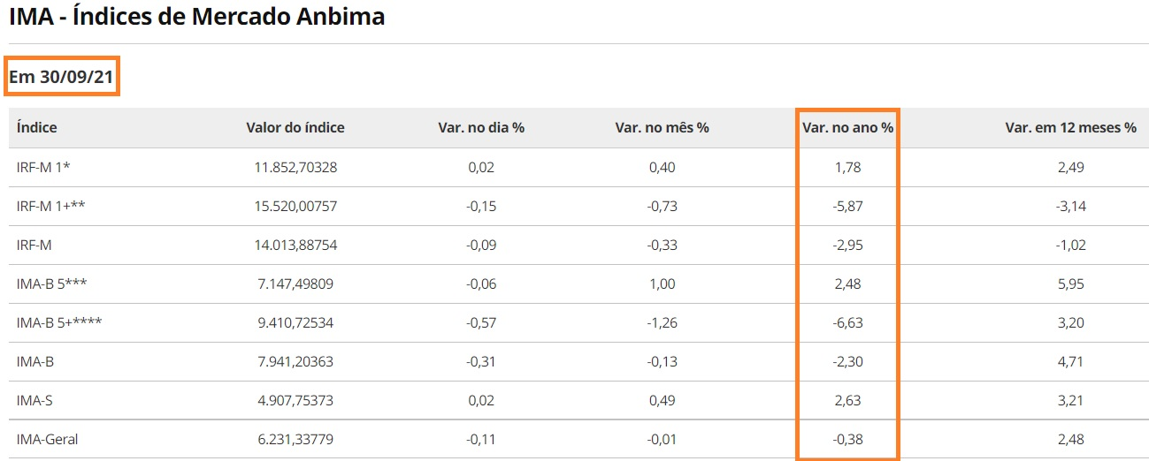

Slide 28
Ronaldo Borges da Fonseca
ronaldo@maisvaliaconsultoria.com.br
(21) 99739- 9777

